Slide 1

SINTAXIS 2º E.S.O.
Beatriz Mollá
Nuria García
Arantxa García
María Doménech

Slide 2
Estructura del SINTAGMA
Las palabras se agrupan en SINTAGMAS dentro de la oración y cada sintagma tiene una FUNCIÓN SINTÁCTICA.
  Modificador
  Formado por NÚCLEO
            Complemento

Slide 3
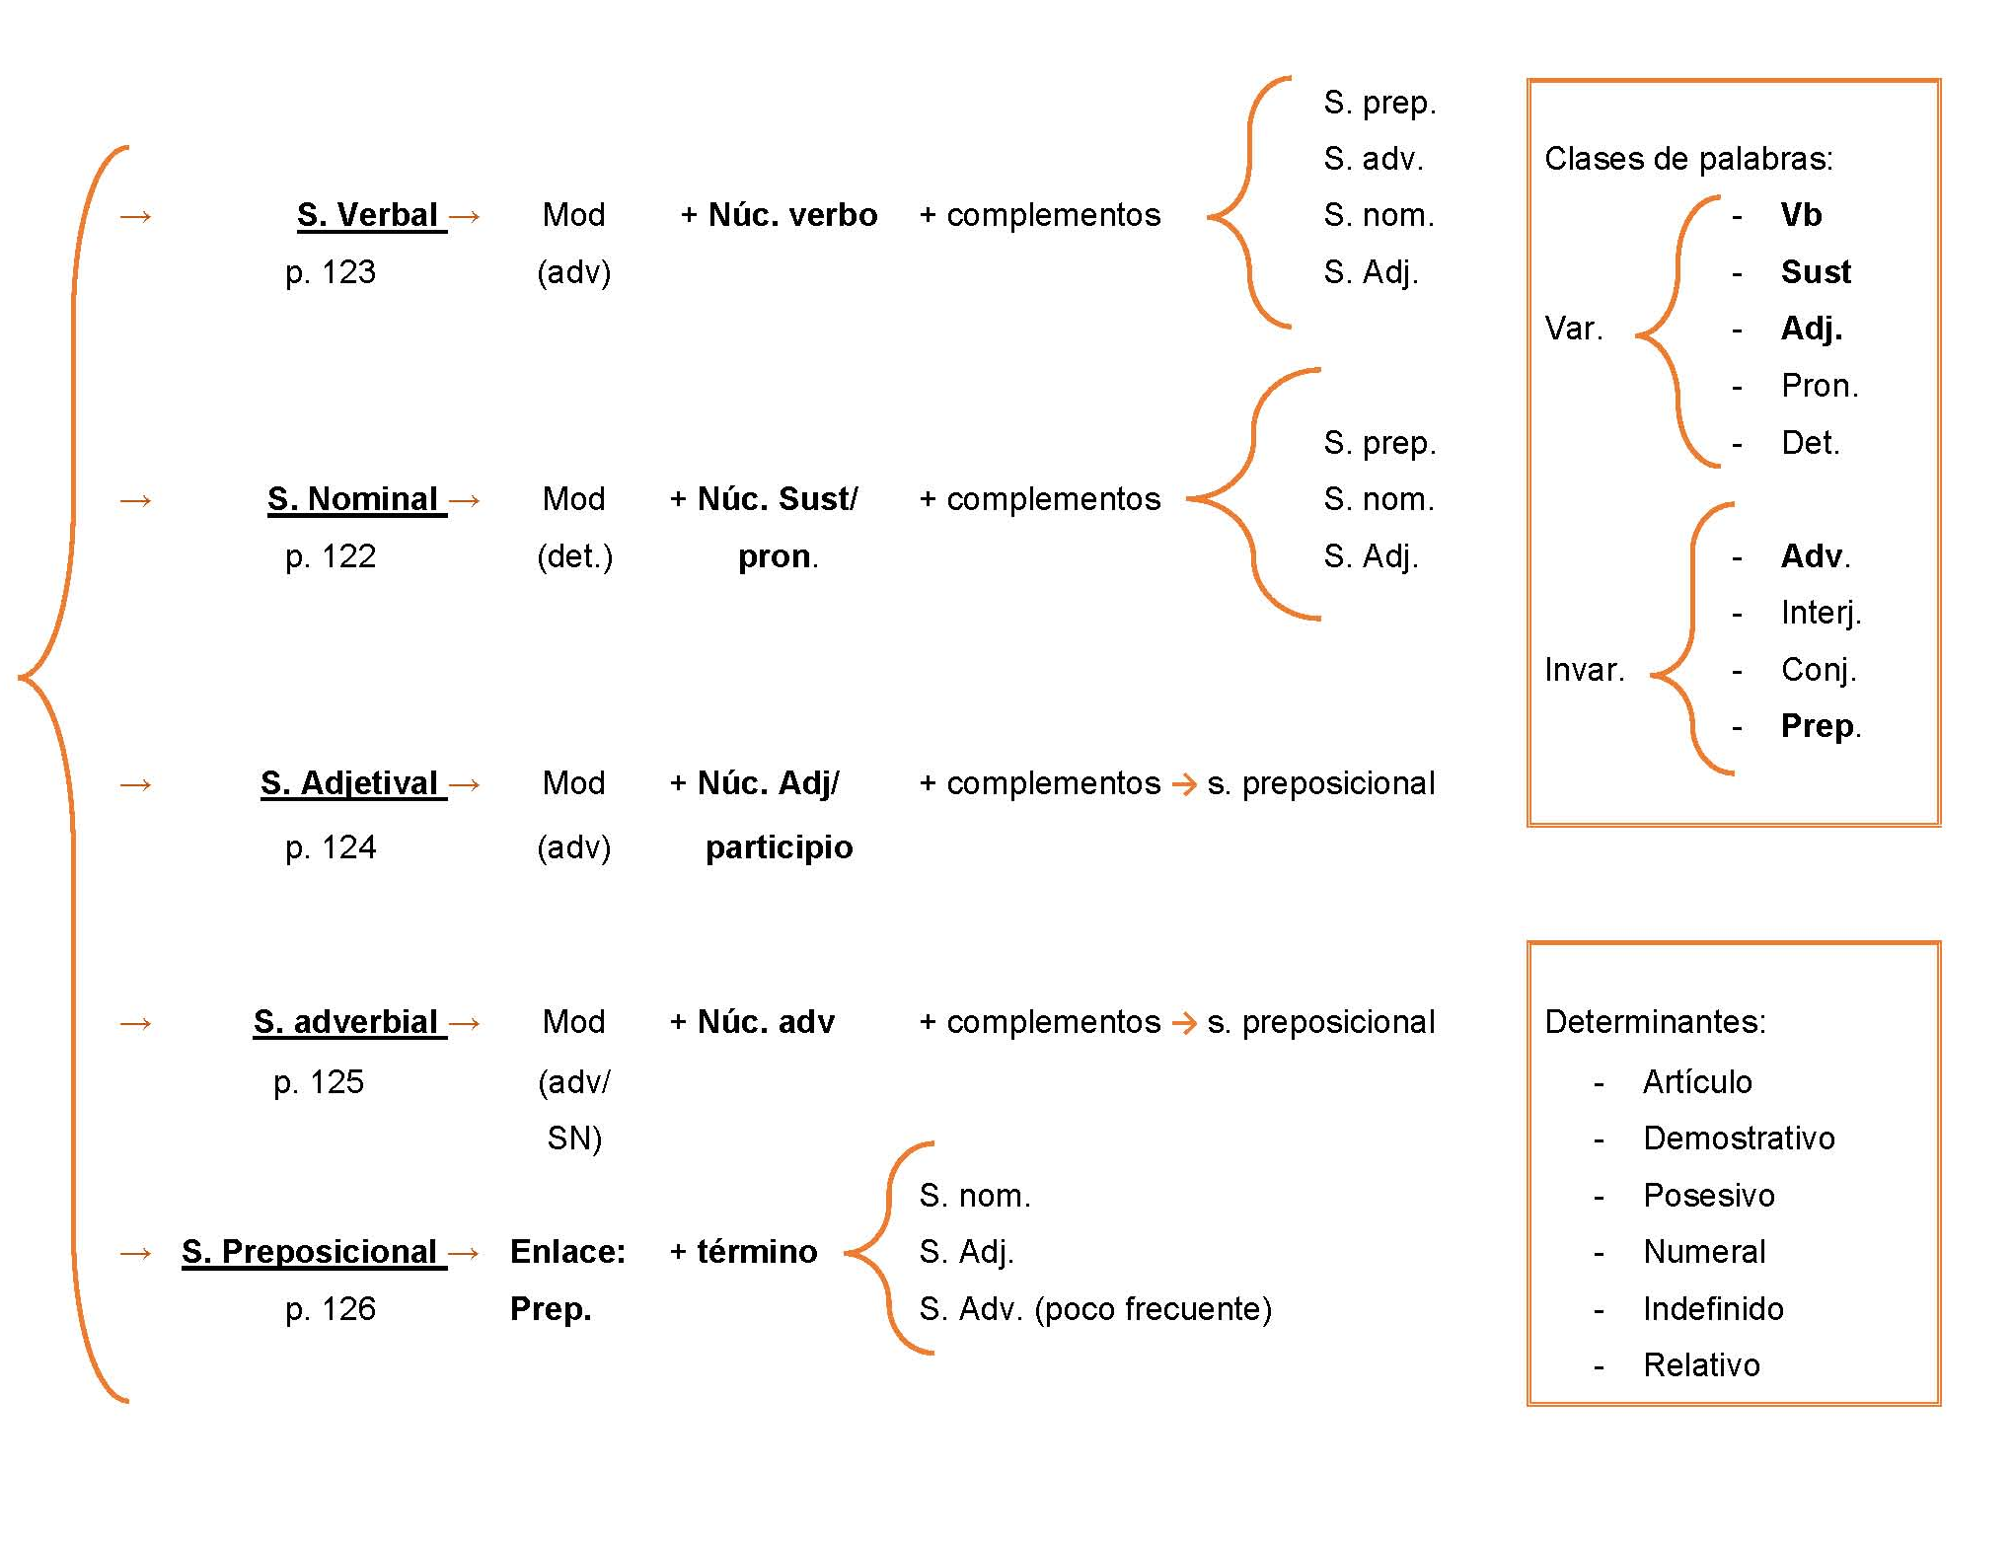
CLASES DE SINTAGMAS

Slide 4

SINTAGMA NOMINAL
Modificador → Determinante
NÚCLEO → Sustantivo o pronombre
Complemento/adyacente/aposición → Sintagma adjetival, preposicional o nominal
Ej.: Las profesoras de lengua
Det
N
Compl. Nombre

Slide 5

SINTAGMA VERBAL
Modificador → Adverbio
NÚCLEO → Forma verbal
Complemento → Sintagma nominal, adjetival, adverbial o preposicional
Ej.: Quizás vengan a la cena
Mod.
N
Compl.

Slide 6

SINTAGMA ADJETIVAL
Modificador → Adverbio
NÚCLEO → Adjetivo o participio
Complemento → Sintagma preposicional
Ej.: Muy contenta con la noticia
Mod.
N
Compl.
Adj.

Slide 7

SINTAGMA ADVERBIAL
Modificador → Adverbio o sintagma nominal de cantidad
NÚCLEO → Adverbio
Complemento → Sintagma preposicional
Ej.: Muy cerca de ti
Mod.
N
Compl.
Adv.

Slide 8
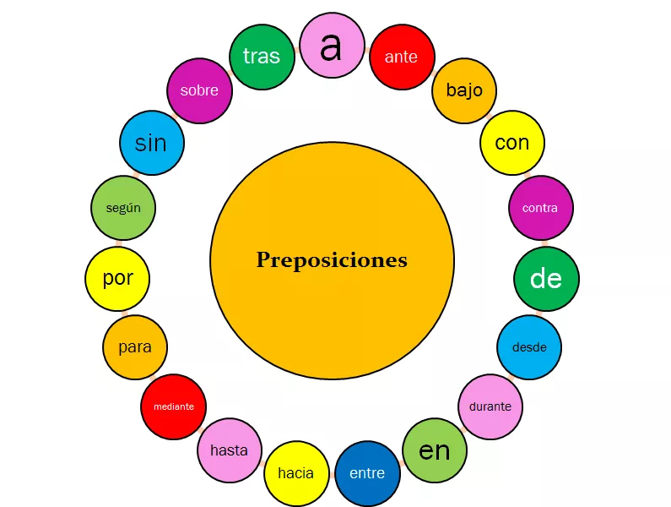
SINTAGMA PREPOSICIONAL
Enlace → Preposición
Término → Sintagma nominal, adverbial o adjetival
Ej.: Una tarta de chocolate
E
T/SN

Slide 9

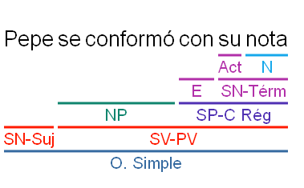
ORACIÓN
SUJETO
- Sujeto expreso / explícito
- Sujeto tácito / elíptico
- Impersonal (no hay sujeto)
PREDICADO (P nominal / P Verbal)
VERBO + COMPLEMENTOS:
- CD / CI
- ATRIBUTO / C. PREDICATIVO
- C. CIRCUNSTANCIAL/C.RÉGIMEN

Slide 10
SUJETO Y PREDICADO
SUJETO → Nombra a la persona, animal o cosa de los que se dice algo. Dos tipos de sujeto:
  Sujeto expreso. Ej.: Ellos vienen a la fiesta
  Sujeto tácito. Ej.: Llegaron tarde
PREDICADO → Es lo que se dice del sujeto. Dos tipos:
  Predicado verbal. Ej.: Nos comimos toda la tarta
  Predicado nominal. Ej.: Los alumnos parecían muy contentos
Concuerdan en número y persona.

Slide 11
COMPLEMENTO DIRECTO
CD → Nombra al ser u objeto sobre el que recae la acción del verbo.
CD: SN, pron. personal átono o S. Prep. con “a”.
Ayer compré fruta.
CD/SN
Identificación:
- Se puede sustituir por los pronombres átonos, LO, LA, LOS, LAS.
Al sustituir el verbo por la perífrasis SER + Participio el CD pasa a ser Sujeto.
(or. pasiva)
- Al cambiar el número del verbo, el CD no varía.

Slide 12
COMPLEMENTO INDIRECTO
CI → Designa al destinatario de la acción nombrada por el verbo y el CD.
Aunque a veces aparecen en oraciones que no tienen CD con verbos intransitivos.
CI: S. Prep. o pron. personal átono
Mi tío Alfredo compró peporoni picante a mi tía.
CI / S. Prep.
Identificación:
- Si el CI es un Sintagma Prep. con la preposición a, se puede sustituir por LE o LES.
- Al sustituir el verbo por la perífrasis SER + Participio el CI no varía. (or. pasiva)

Slide 13
ATRIBUTO
Atributo → Acompaña a los verbos copulativos y expresa cualidades o estados del sujeto.
Atributo: S. Adj, SN, S. Prep, S. Adv.
Estoy cansado en un pueblo.
Atrib./S.Adj.
Identificación:
- Siempre acompaña a los verbos SER, ESTAR y PARECER.
- Concuerda en género y número con el Sujeto.
- Se puede sustituir por LO.

Slide 14
PREDICATIVO
Predicativo → Aparece con verbos no copulativos y expresa estados o cualidades de un sustantivo.
Predicativo: S. Adj, SN, S. Prep, S. Adv.
Llegó cansado al pueblo.
C.Pred./S.Adj.
Identificación:
Señala una cualidad del sujeto o del CD.
Concuerda en género y número con el núcleo del SN al que se refiere.
- Aparece con verbos no copulativos y puede sustituirse por el adverbio ASÍ.

Slide 15
COMPLEMENTO CIRCUNSTANCIAL
CC → Expresa las circunstancias de la acción verbal.
CC: SN, S. Prep, S. Adv.
  De lugar: Estoy allí.
  Tiempo: Ayer comí con ellos.
  Modo: Me encuentro bien.
  Cantidad: Quiero más.
  Causa: Me duele la cabeza por tu culpa.
  Compañía: Cené con él.
  Instrumento: Haré la paella con tu paleta.
  Negación / Afirmación: No quiero ir. / Sí quiero tus consejos.
Identificación:
- Nombra una circunstancia de la acción verbal.
- Puede suprimirse porque no es un complemento necesario.
- En muchas ocasiones, el CC puede sustituirse por un adverbio.

Slide 16
COMPLEMENTO DE RÉGIMEN
CR → Depende de una preposición impuesta por el significado del verbo.
CR: S. Prep.
Influí en su decisión. / Confío en vosotros. / Me advirtió de su comportamiento.
C.Rég./S.Prep. C.Rég./S.Prep. C.Rég./S.Prep.
Identificación:
- Si se elimina cambia el significado del verbo o la oración es incorrecta.
- Se puede sustituir por Prep. + Pron. Pers. / Prep. + Pron. Demos.
- No se puede sustituir por LO o adverbio.

Slide 17
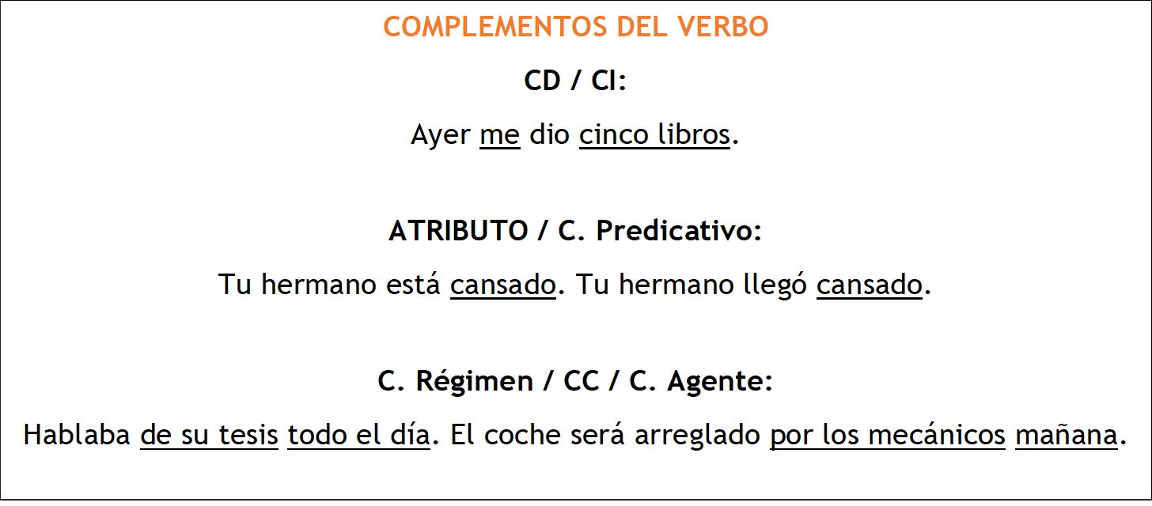

Slide 18

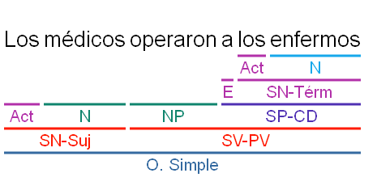
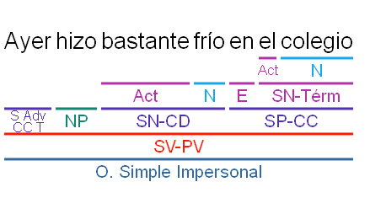
Ejemplos

Slide 19
CLASES DE ORACIÓN
Número de verbos
Simple o compuesta
Modalidad enunciado / Actitud del hablante Interrogativas, aseverativas /enunciativas, exclamativas, imperativas y desiderativas.
Naturaleza del verbo o predicado copulativa / predicativa, transitiva / intransitiva, reflexiva o recíproca.
Naturaleza sujeto activa o pasiva
https://youtu.be/tqOPLmbCMoI https://youtu.be/nJjzisqGLrY

Slide 20
CLASES DE ORACIONES
Ejemplos
Predicativas / Atributivas:
Hoy hace frío. El tío está feliz.
Activas:
Mañana Luis comprará libros.
Pasivas:
Los libros serán comprados por Luis.
Se comprarán libros.
Impersonales: (haber, hacer, ser, “naturales”, “se”)
Hay coches fuera. Hace frío.
Es de noche. Lloverá hoy. Se come bien.

Slide 21
VOZ ACTIVA Y VOZ PASIVA
La voz verbal indica la relación que hay entre el sujeto y el verbo de una oración.
Voz Activa →El Sujeto realiza la acción → Sujeto agente.
Voz Pasiva →El Sujeto no realiza la acción → Sujeto paciente.
Acción verbal formada por SER + participio.
Pasiva Refleja → Oraciones predicativas con verbo en voz activa y sujeto paciente. El verbo va siempre en 3ª persona precedido por SE y concuerda con el sujeto.

Slide 22
